Slide 1
MREŽE

Slide 2
Sve mreže mogu biti kategorizovane po izvesnim karakteristikama kao što su:
Topologija: geometrijski raspored računarskog sistema. Najčešće topologije su magistrala, zvezda i prsten.
Protokol: zajednički skup pravila i signala koji definiše kako računari koriste mrežu da komuniciraju međusobno. Jedan od najpopularnijih protokola za lokalne računarske mreže se zove Ethernet. Drugi popularni LAN protokol za PC računare je IBM-ova prstenasta mreža sa žetonom (Token ring).

Slide 3
Arhitektura: mreže mogu široko da se klasifikuju kao one što koriste arhitekturu računara jednakih nadležnosti (peer-to-peer) ili one sa arhitekturom klijent-server (multidomenske mreže).
OSI model
Model OSI deli zadatke u vezi sa informacijom koja se kreće između umreženih računara u sedam manjih, lakše upravljivih grupa zadataka. Zadatak ili grupa zadataka se zatim dodeljuje svakom od sedam slojeva OSI.

Slide 4
Svaki sloj je zaseban, tako da zadaci dodeljeni svakom sloju mogu da se implementiraju nezavisno. To omogućava da rešenja koja nudi jedan sloj ne ugrožavaju druge slojeve.
Sedam slojeva referentnog modela OSI, prikazani na slici 6.6, mogu da se podele u dve kategorije: viši i niži slojevi. Viši slojevi modela OSI se bave pitanjima aplikacije i obično su implementirani samo u softwareu. Najviši sloj, aplikacija, najbliži je krajnjem korisniku.

Slide 5
Slika 6-6 Slojevi modela OSI

Slide 6
Sloj veze podataka
Struktura protokola za kontrolu veze podataka
Osnovna struktura bilo kog protokola za kontrolu veze podataka mora da obezbedi:
1. Dolazni podaci moraju da se podele na blokove ili frejmove. Početak i kraj svakog frejma/bloka mora jasno da se identifikuje i, na taj način, obezbedi sinhronizaciju blokova/frejmova.
2. Protokol mora da obezbedi načine za identifikaciju i adresiranje određenih odašiljalaca ili primalaca između mnogih koji su prisutni u mreži ili između velikog broja korisnika povezanih mrežom.

Slide 7
3. Protokol mora da obezbedi tehniku za proveru grešaka i mora da ima mehanizam za iniciranje postupka za popravku greške u cilju obezbeđenja visokog stepena integriteta poruke. Takođe mora da obezbedi mehanizam za kontrolu protoka. Stanica koja šalje nesme da šalje frejmove brzinom koja je veća od brzine kojom ih prijemna stanica prima.
Funkcije protokola za kontrolu veze podataka
1. Kontrola frejma ograničava početak i kraj prenosa blokova ili frejmova korišćenjem određenih karaktera ili zastavica.

Slide 8
2. Kontrola grešaka obezbeđuje detekciju greške, potvrdu ispravno primljenih blokova i zahteva ponovni prenos pogrešno primljenih blokova. Najčešće korišćene tehnike za detekciju grešaka su vertikalne i longitudinalne provere, kao i ciklične provere redundanse (CRC – Cyclic Redundancy Check)
3. Kontrola inicijalizacije garantuje uspostavljanje aktivne veze podataka. Ona uključuje razmenu poruka u cilju uspostavljanja identifikacije, kao i spremnost da se šalje i prima.
4. Mogućnosti upravljanja vezom se koriste da vi se nadgledala veza kontrolisanjem smera prenosa, uspostavljanjem i raskidanjem logičke veze i tako dalje.

Slide 9
Ova funkcija može da bude ugrađena u glavnu stanicu ili u sve korisničke stanice.
5. Transparentnost omogućava da kontrola veze bude nezavisna od koda koji se koristi za prenos informacija, tj. sve kombinacije bitova treba da budu dozvoljene u sadržaju prenetih poruka.
6. Kontrola protoka se brine o protoku informacija duž veze podataka i postiže se putem koordinacije predajnika i prijemnika.
7. Kontrola oporavka od abnormalnih događaja upravlja akcijama koje treba da se preduzmu u cilju oporavka sistema od abnormalnih pojava.

Slide 10
KONTROLA GREŠAKA
Postoje dve osnovne kategorije postupaka za kontrolu grešaka kod sistema za prenos podataka: zahtev za automatskim ponavljanjem (ARQ – Automatic Repeat Request) i kontrola greške unapred (FEC – Forward Error Control).
ARQ sistemi za kontrlu grešaka koriste kodove za detekciju grešaka. Kod ARQ postupaka prijemnik odbacuje blok ili frejm koji je primljen sa greškom i zahteva, korišćenjem povratnog kanala, da se neispravni blok ponovo pošalje.

Slide 11
Kod FEC sistema za kontrlu grešaka se koristi kôd za kontrolu grešaka (kao što su blok kodovi ili konvolucioni kodovi). Kada prijemnik detektuje prisustvo greške u primljenom bloku podataka on pokušava da locira grešku i ispravi je. Kada se obavi ispravljanje greške, ispravljeni frejm se zatim isporučuje korisniku.Kod sistema gde povratni kanali nisu na raspolaganju ili ponovni prenos nije pogodan iz nekog razloga (kao što su satelitske komunikacije), korišćenje FEC sistema je neophodno

Slide 12
Postupci zahteva za automatskim ponavljanjem
Postoje dve osnovne vrste ARQ šema: stani-i-čekaj i kontinualni ARQ. Opisaćemo njihov rad korišćenjem sledećih pretpostavki:
(1) Jedan predajnik šalje informaciju jednom prijemniku.
(2) Prijemnik može da šalje potvrdu o prijemu predajniku.
(3) Informacioni frejmovi i potvrde sadrže kodove za detekciju grešaka.
(4) Informacioni frejmovi i potvrde, primljeni sa greškom, se ignorišu i odbacuju

Slide 13
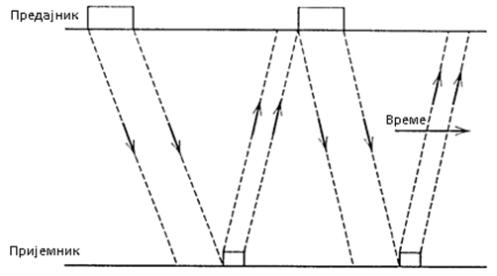
Stani-i-čekaj
Funkcionisanje bez grešaka
Osnovni način rada bez grešaka stani-i-čekaj ARQ sistema je prikazan na slici 7-1. Predajnik šalje jedan informacioni frejm i čeka da primi potvrdu od prijemnika. Sledeći frejm se čalje tek nakon prijema potvrde od prijemnika.
Slika 7-1

Slide 14
Oporavak od izgubljenog informacionog frejma
Kada je informacioni frejm oštećen, prijemnik detektuje grešku i ne šalje nazad nikakvu potvrdu. Da bi se oporavio od ove situacije, predajnik startuje tajmer odmaj nakon okončanja odašiljanja frejma. Kada tajmer prekorači prag koji se zove vrednost tajmauta, predajnik ponovo šalje isti frejm. Proces se nastavlja sve dok predajnik ne primi potvrdu od prijemnika. Ovo je prikazano na slici 7.2

Slide 15
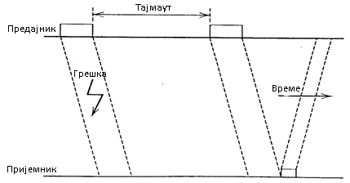
Slika7-2
Ovde je od velike važnosti izbor odgovarajuće vrednosti za prag tajmauta. Predajnik bi trebalo da dâ šansu prijemniku da pošalje potvrdu nazad, pre ponovnog slanja. Razmotrimo sliku 7.3 koja prikazuje vremena koja igraju ulogu u predaji i odašiljanju potvrde. Postoje četiri komponente : Tf je vreme prenosa informacionog frejma;

Slide 16
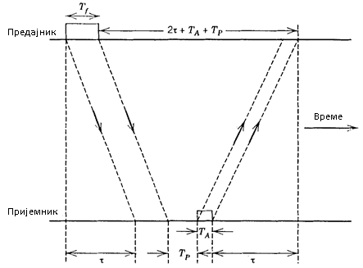
TA je vreme prenosa potvrde; TP je vreme obrade frejma u prijemniku; t je vreme prostiranja signala u jednom smeru između predajnika i prijemnika.
Slika 7-3

Slide 17
neophodno je da tajmaut bude veći od 2 + TA + TP. Zbog toga što postoji varijacija vremena obrade frejma TP, vrednost tajmauta se često podesi tako da je nekoliko puta veća od minimalne.
Oporavak od izgubljene potvrde
Kada je potvrda oštećena, ona se ignoriše od strane predajnika, koji se sada ponaša kao da potvrda uopšte nije ni primljena. Mehanizam tajmauta će prouzrokovati ponovni prenos frejma. Ovo je prikazano na slici 7-4.

Slide 18
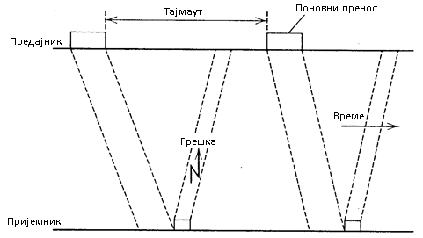
Slika 7-4
Primetimo da u ovom slučaju prijemnik prima dve kopije (duplikate) istog frejma. Ovde je važno da prijemnik shvati da je ustvari primio isti frejm dva puta, a ne dva različita frejma.

Slide 19
Detekcija duplikata se postiže korišćenjem rednih brojeva. Svakom frejmu se dodeljuje broj u predajniku. Prijemnik upoređuje ovaj broj sa brojem iz prethodno primljenog frejma. Duplicirani frejm je detektovan ako je njegov broj isti sa brojem prethodno primljenog frejma. Duplicirani frejm se odbacuje u prijemniku, ali se opet šalje potvrda o uspešnom prijemu. Kod stani-i-čekaj ARQ, dovoljno je jedan bit da bi se obeležio broj frejma.

Slide 20
Numerisanje potvrda
Razmotrimo scenario prikazan na slici 7-5. Prenešen je frejm 0, ali je potrebno neuobičajeno dugo vreme za obradu, jer je prijemnik spor. Međutim, na kraju se potvrda ipak odašilje nazad. U međuvremenu, predajnik čeka vreme definisano tajmautom i ponovo šalje frejm 0. Nakon prijema potvrde koja potiče od prvog frejma 0, predajnik nastavlja sa frejmom 1, koji se ošteti i dolazi u prijemnik sa greškom. Predajnik, međutim, misli da je frejm 1 primljen ispravno, jer prima potvrdu koja je u stvari vraćena za frejm 0.

Slide 21
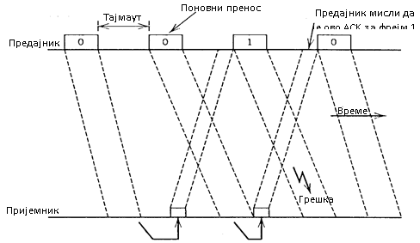
Slika 7-5
Jasno je da je nastala greška u radu protokola i da frejm 1 nije ispravno stigao u prijemnik. Da bi se izbegle ovakve i slične greške u radu, neophodno je obečežiti potvrde istim brojem kao i frejm kojem odgovaraju. Na slici 7-6 je prikazano kako ovo rešava problem koji je upravo opisan.

Slide 22
Slika 7-6

Slide 23
Problemi sa stani-i-čekaj ARQ protokolom
Definišimo maksimalnu iskorišćenost predajnika, , kao proporciju vremena vremena kada nije besposlen, pod uslovom da uvek ima nove pakete za odašiljanje. Ova veličina je data sa (pod pretpostavkom predaje i preijema bez grešaka).
(7-1)

Slide 24
Razmotrimo slučaj kada se informacioni frejmovi sastoje od 10000 bitova, a frejmovi potvrde od 100 bitova svaki. Za dužinu veze između predajnika i prijemnika koja je 10000 m dugačka, vreme prostiranja signala iznosi približno τ = 50 μs (pod pretpostavkom da je brzina signala 0.6 × brzina svetlosti. Tipično vreme obrade iznosi Tf = 10 μs. Sada ćemo da izračunamo jednačinu (7-1) za dva tipična slučaja:
1. Brzina prenosa= 10 Kbps:

Slide 25
2. Brzina prenosa= 100 Мbps:

Slide 26
Iz prethodnih izračunavanja je jasno da je vreme kada je predajnik nezaposlen zanemarljivo kada su male brzine prenosa i tada se stani-i-čekaj ARQ savršeno uklapa u scenario. Međutim, kada su brzine prenosa velike, stani-i-čekaj protokol može da prouzrokuje gubljenje značajne količine vremena predajnika zbog čekanja na potvrdu.

Slide 27
Kontrolno pitanje
1. Objasniti osnovni princip zahteva za automatskim ponavljanjem (ARQ).
Objasniti osnovni način rada stani-i-čekaj ARQ protokola u slučaju da nema grešaka pri prenosu.
Kontrolni zadatak
Neka se informacioni frejmovi sastoje od 20000 bita, a frejmovi potvrde od 50 bita svaki. Za vezu između predajnika i prijemnika vreme prostiranja signala iznosi τ = 50 μs. Tipično vreme obrade iznosi Tp = 10 μs. Izračunati η (maksimalnu iskorišćenost predajnika) kod stani-i-čekaj ARQ protokola za slučaj kada je brzina prenosa= 50 Mbps.

